Slide 1
菜
码
S
S
T
需求工程项目收尾
汇报人：G15
时间：2022年6月14日

Slide 2
目录
CONTENTES
项目章程
05
需求变更
01
项目计划
06
项目总结
02
需求获取
07
其他
03
04
需求分析

Slide 3
01
项目章程

Slide 4
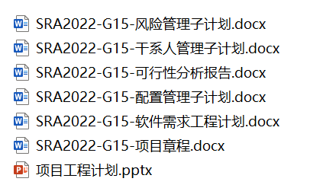
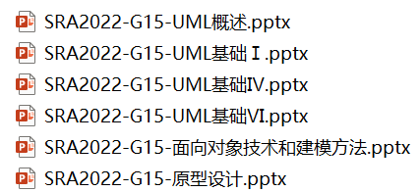
演示材料
1.是否在每个里程碑阶段都准备了相关的演示材料？格式是否符合要求？整体效果如何？

Slide 5
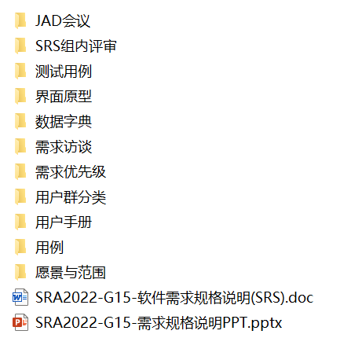
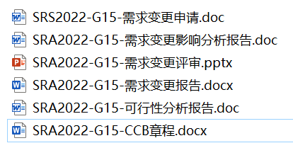
演示材料
1.是否在每个里程碑阶段都准备了相关的演示材料？格式是否符合要求？整体效果如何？

Slide 6
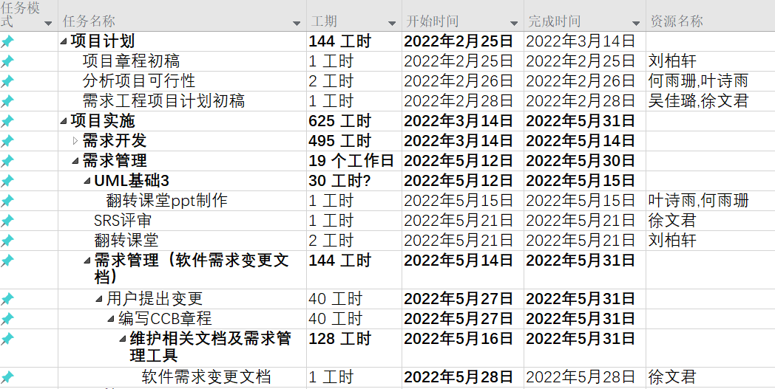
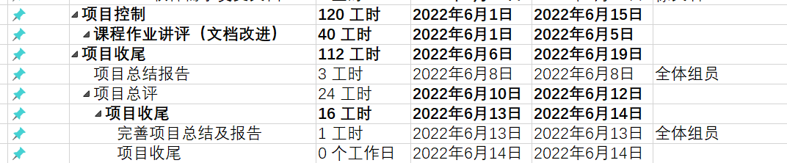
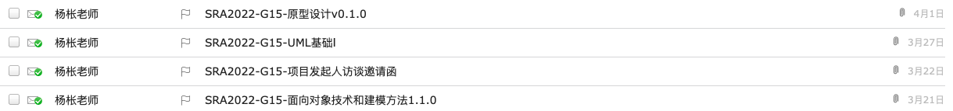
2. 总体上，是否完成了大作业要求的全部的里程碑任务？是否按时提交？

Slide 7
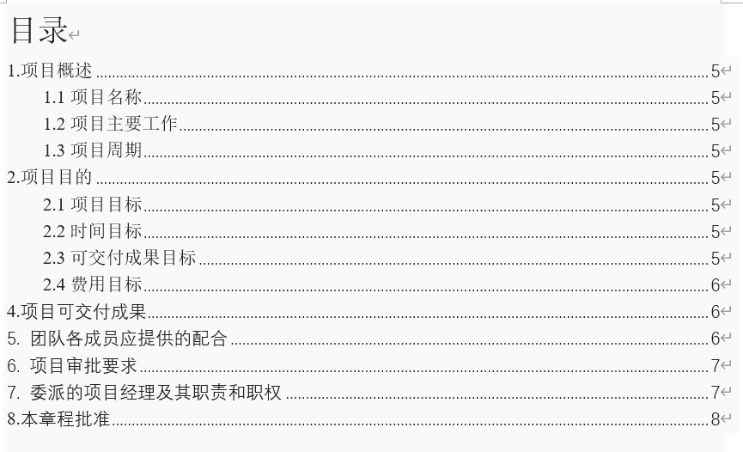
项目章程
3.是否提交了项目章程？内容是否完整？

Slide 8
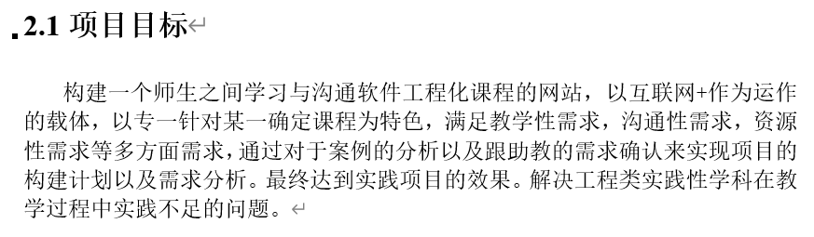
项目章程
3.是否提交了项目章程？内容是否完整？

Slide 9
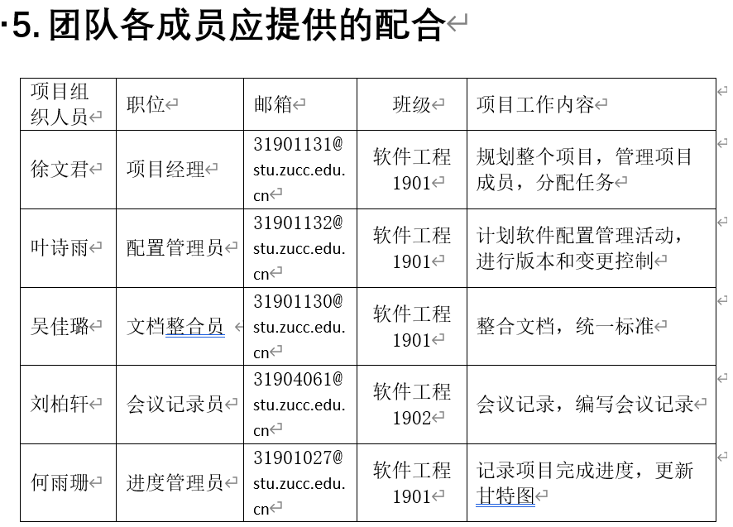
项目章程
3.是否提交了项目章程？内容是否完整？

Slide 10
02
项目计划

Slide 11
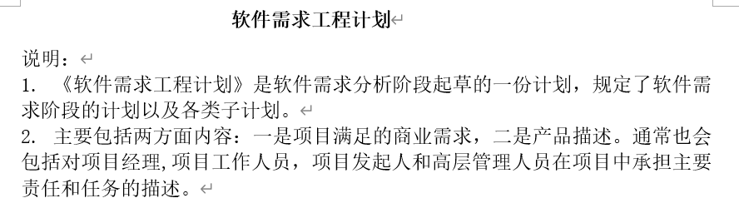
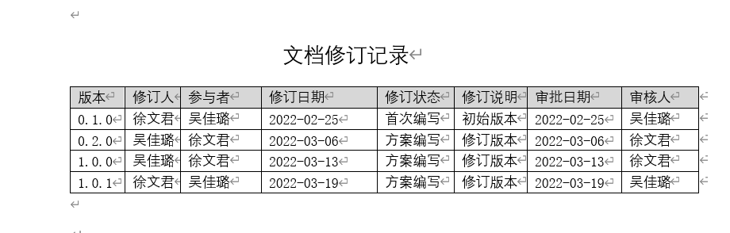
需求项目计划
4.是否提交了需求项目计划？是否采用了模版？是否合适？

Slide 12
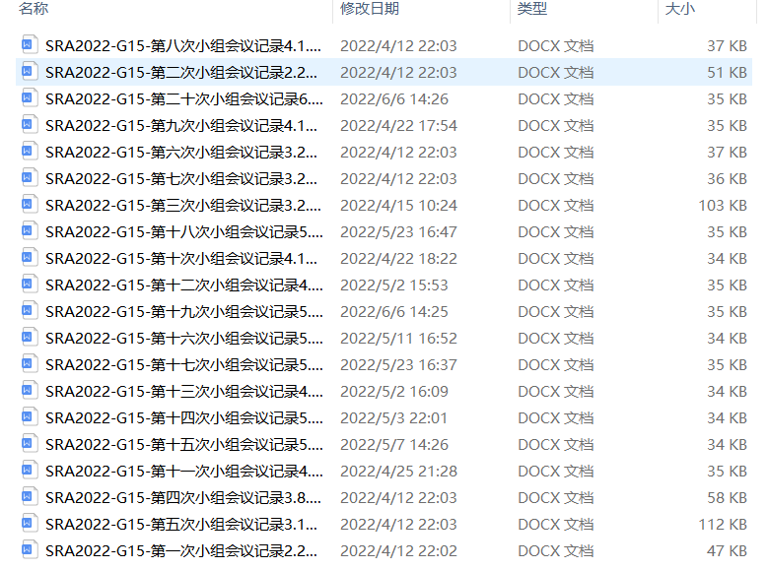
会议记录
5.是否经常召开项目会议，并有会议记录？ 记录内容是否合理、有效、及时？

Slide 13
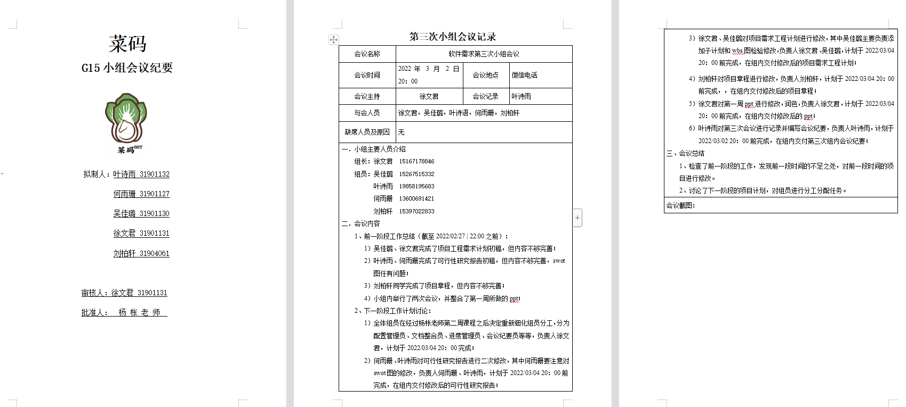
会议记录
5.是否经常召开项目会议，并有会议记录？ 记录内容是否合理、有效、及时？

Slide 14
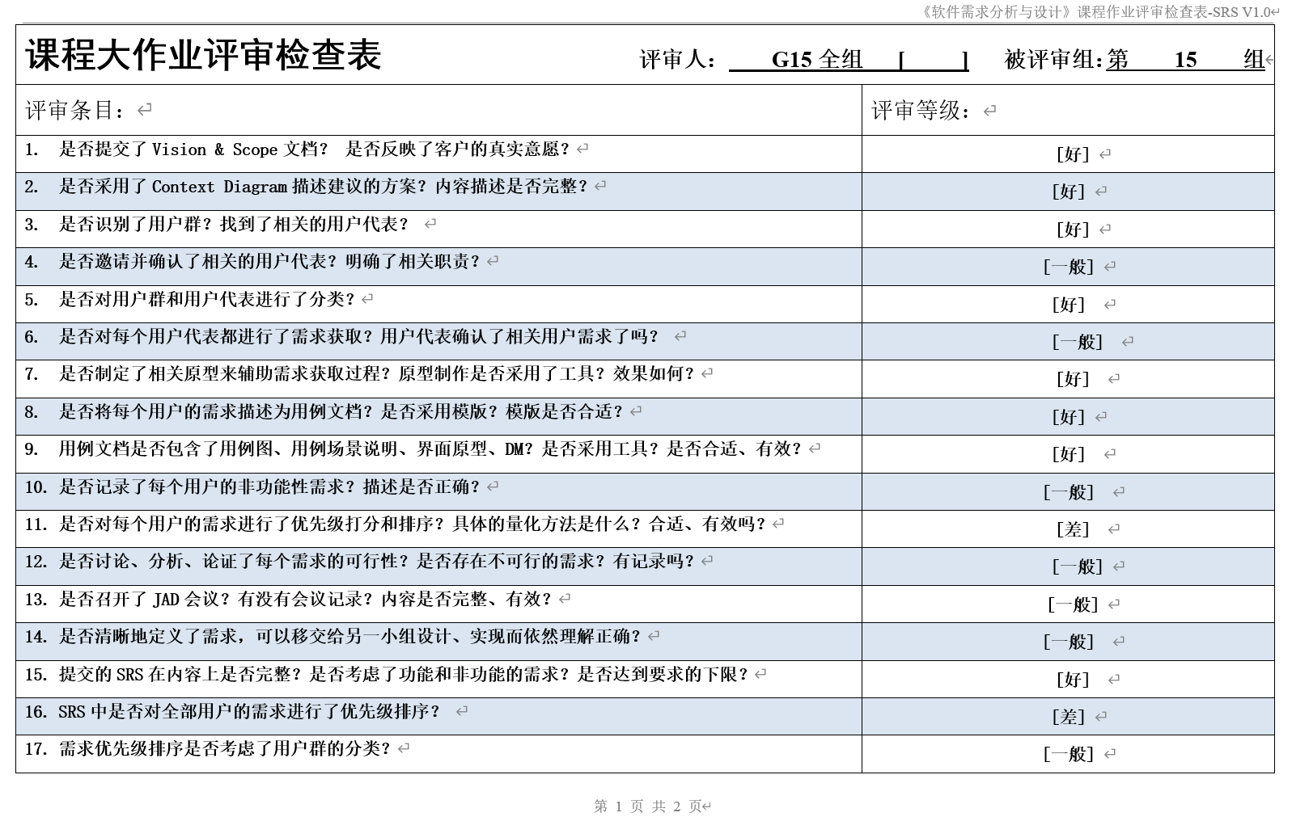
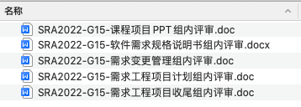
6. 是否在各个里程碑都有内部的评审记录？是否有针对评审后的修改和完善？
评审后进行的修改：

Slide 15
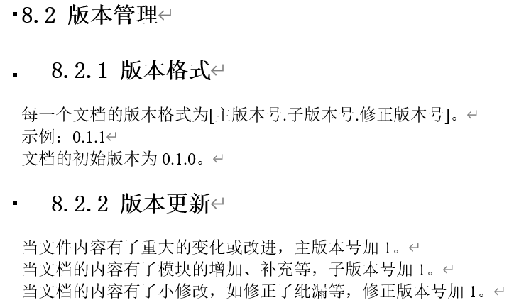
版本管理
7.是否采用了配置管理工具进行文档的版本管理？效果如何？

Slide 16
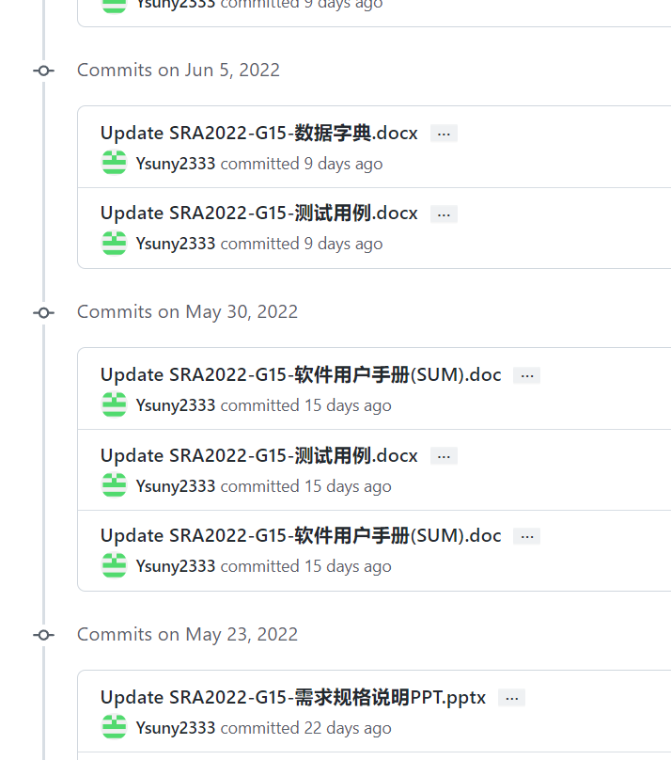
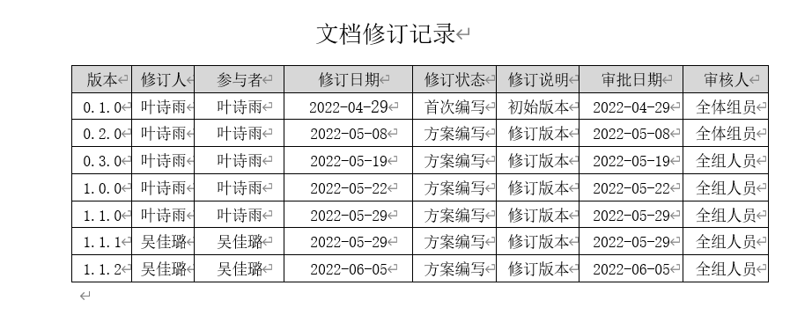
配置管理工具
8.是否及时根据项目的进展情况，进行相关文档的更新？并能追溯相关历史信息？
相关文档更新
历史信息追溯

Slide 17
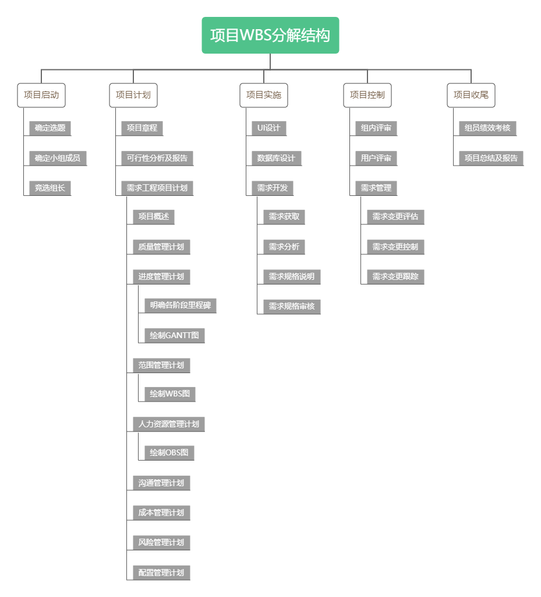
WBS图
项目的5个阶段
9.需求项目计划的WBS结构是否合理？是否涵盖项目的5个阶段、需求工程的2个阶段？
需求工程的2个阶段

Slide 18
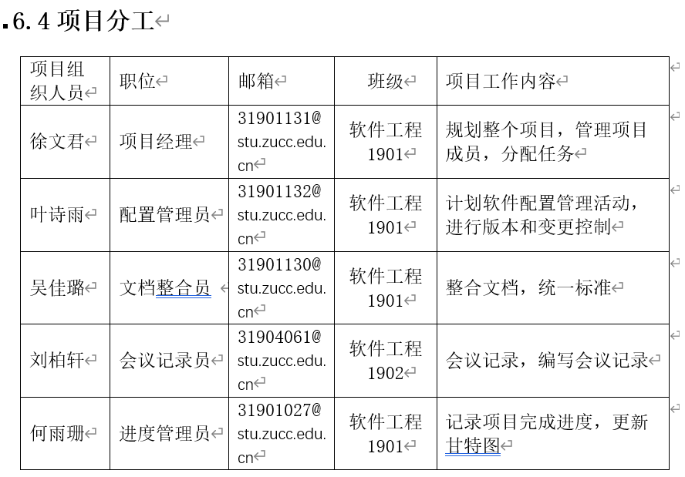
每周任务分配
10.需求计划中是否明确的给每个组员分配了任务？分配是否合理？

Slide 19
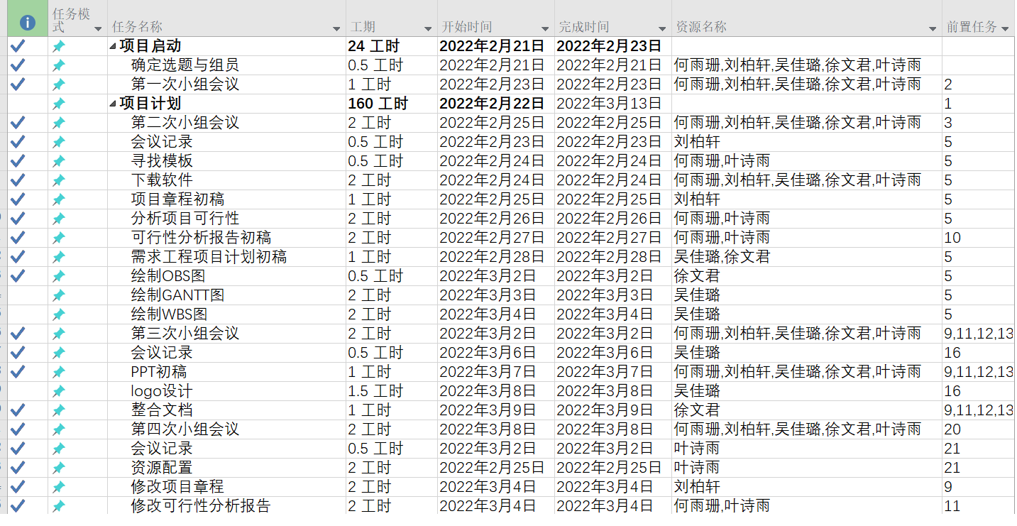
11. 是否采用了Project工具绘制了GANTT图？是否准确？在相应的网络图中，是否明确了里程碑？

Slide 20
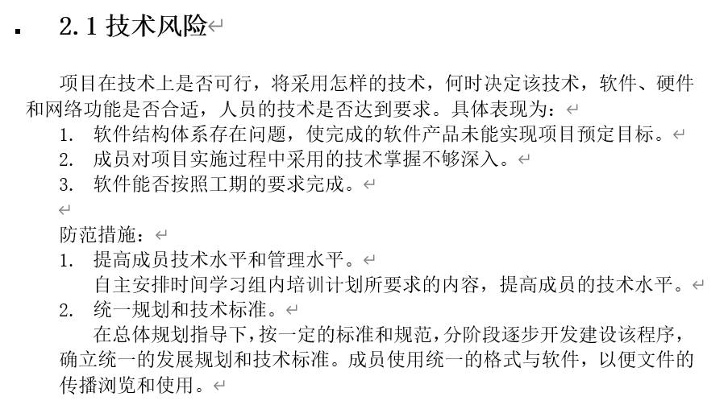
风险管理子计划
12.需求计划中是否包含了项目计划的必要子计划？比如：风险、人力资源、预算等等

Slide 21
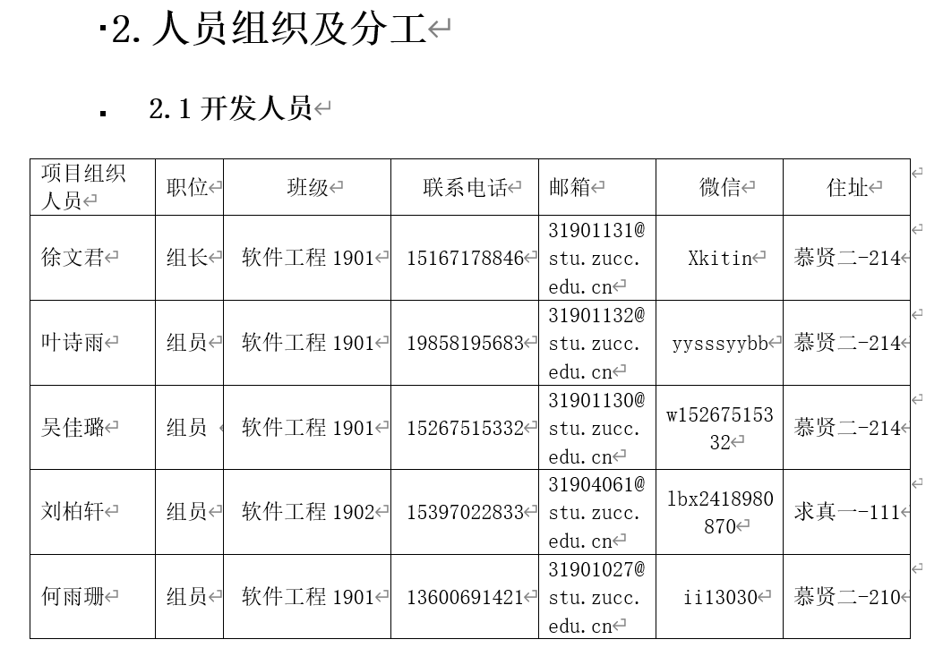
干系人管理子计划
12.需求计划中是否包含了项目计划的必要子计划？比如：风险、人力资源、预算等等

Slide 22
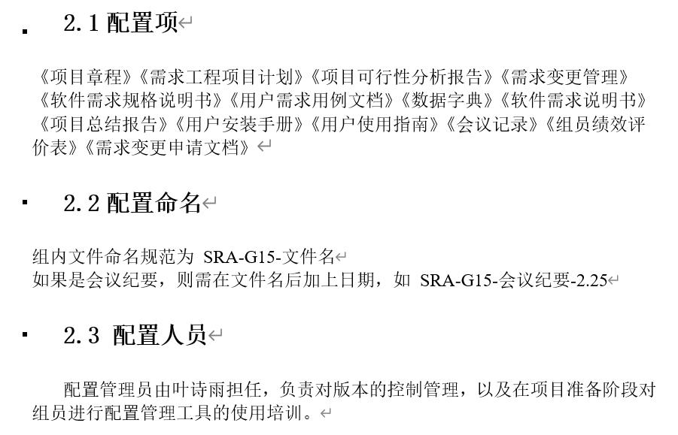
配置管理子计划
12.需求计划中是否包含了项目计划的必要子计划？比如：风险、人力资源、预算等等

Slide 23
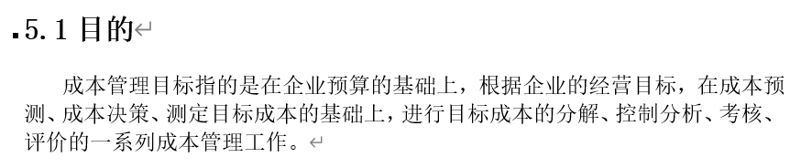
成本管理子计划
12.需求计划中是否包含了项目计划的必要子计划？比如：风险、人力资源、预算等等

Slide 24
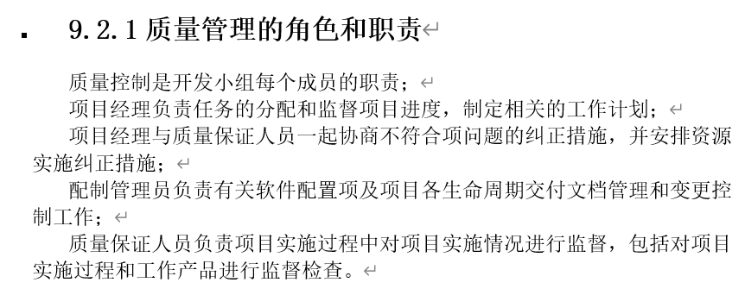
质量管理子计划
12.需求计划中是否包含了项目计划的必要子计划？比如：风险、人力资源、预算等等

Slide 25
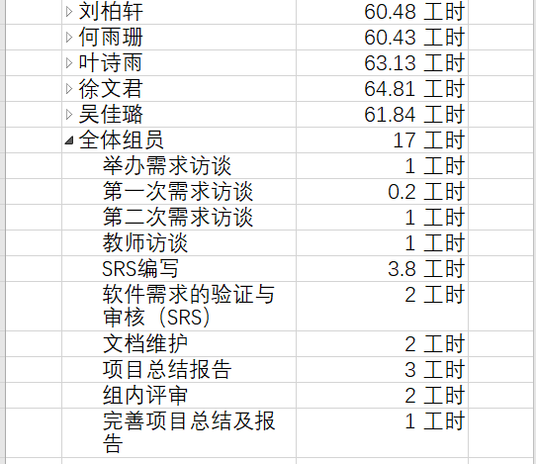
资源分配情况
13.最终的计划中是否存在与实际情况的偏差？是否有资源分配不平均或人员过载的情况？为什么？

Slide 26
03
需求获取

Slide 27
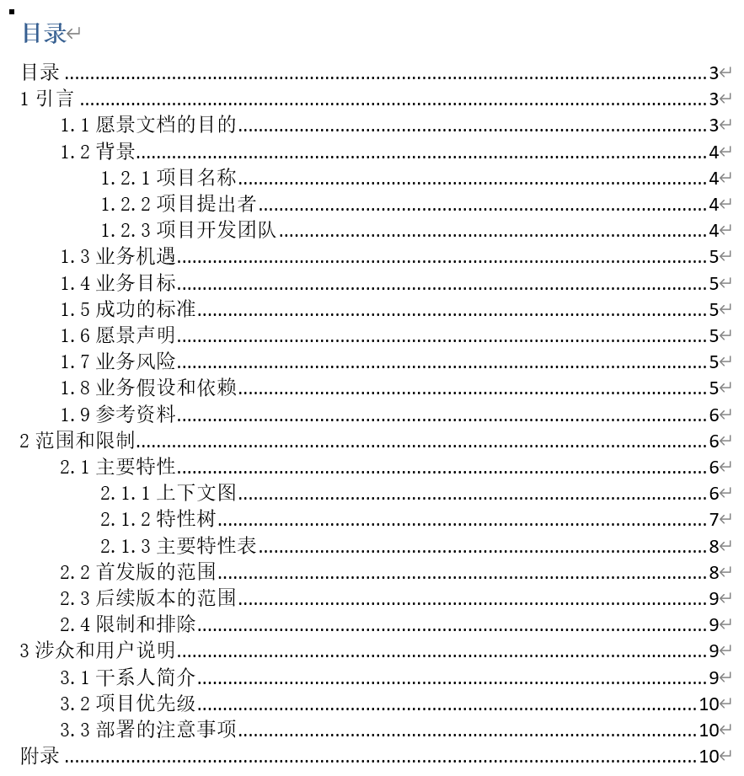
愿景与范围文档
14.是否提交了Vision & Scope文档？是否采用了Context Diagram？内容是否完整？

Slide 28
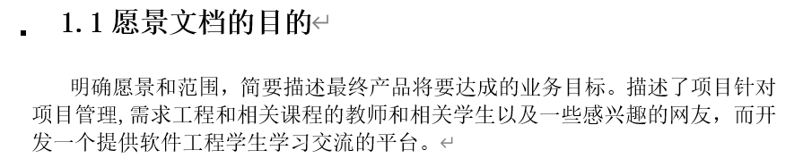
愿景与范围文档
14.是否提交了Vision & Scope文档？是否采用了Context Diagram？内容是否完整？

Slide 29
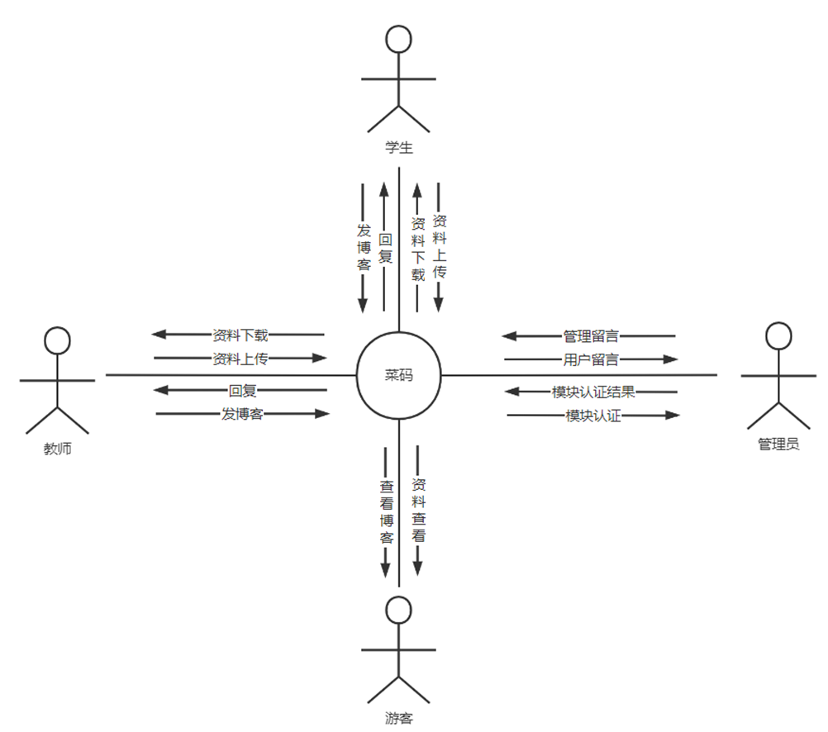
愿景与范围文档
14.是否提交了Vision & Scope文档？是否采用了Context Diagram？内容是否完整？
“菜码”是一个软件工程专业的辅助学习工具，它主要分为学生、教师、管理员、游客四种角色，学生和教师的主要功能为：资料上传与下载、在平台上发布博客讨论等。管理员的主要功能是：对违规的言论进行审核，必要时进行强制删除；以及审核平台中的各类模块。游客的主要功能有：查看平台上的资料与博客。该网站能够为师生提供一个良好的学习交流方式。

Slide 30
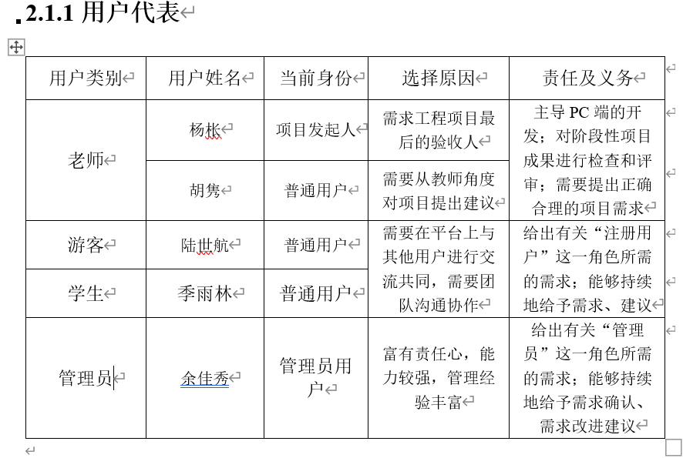
用户代表及其相关职责
15.是否识别了用户群？找到了相关的用户代表？明确了相关职责？

Slide 31
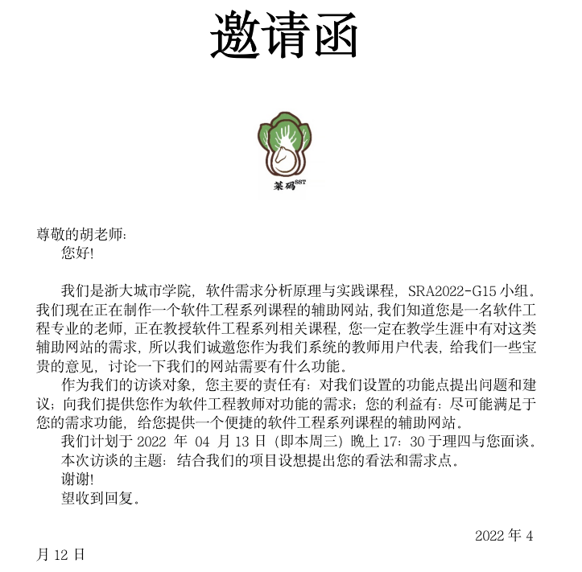
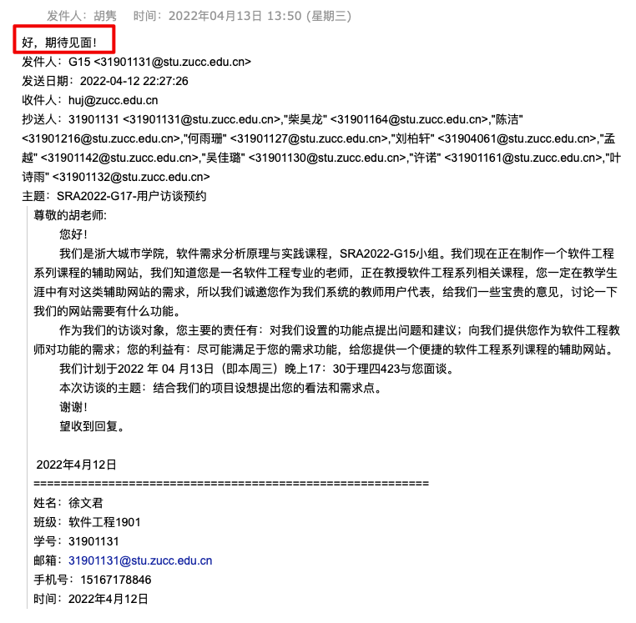
用户代表及其相关职责
15.是否识别了用户群？找到了相关的用户代表？明确了相关职责？
邀请函与收到的回复：

Slide 32
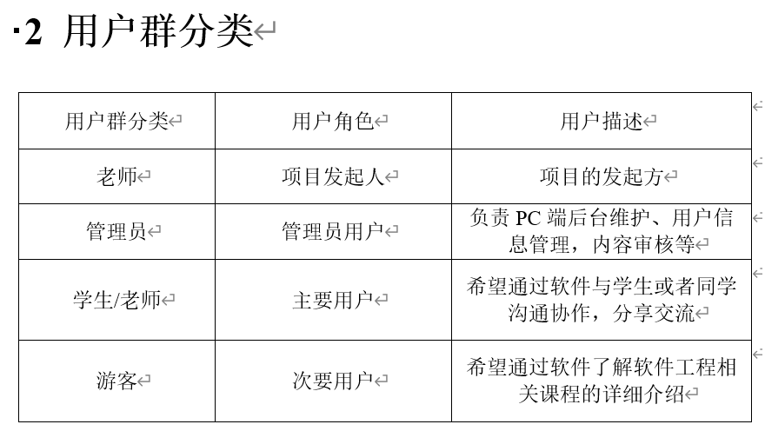
用户群分类
16.是否对用户群和用户代表进行了分类？

Slide 33
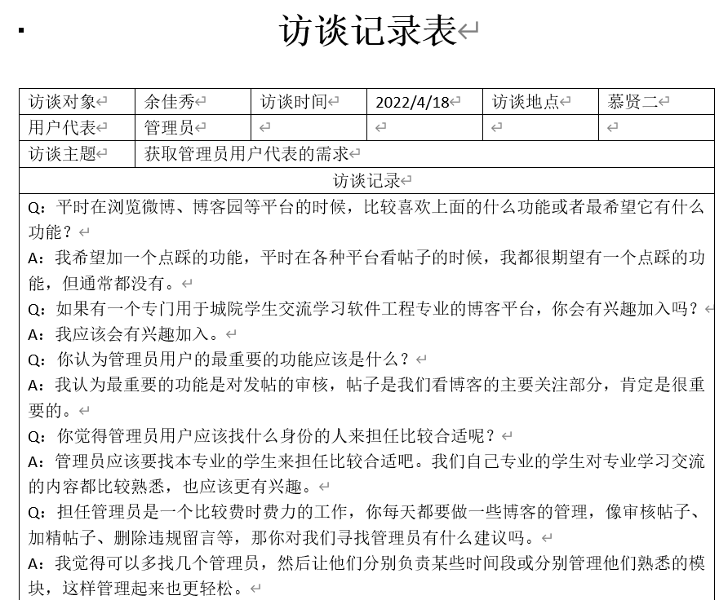
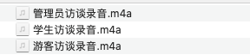

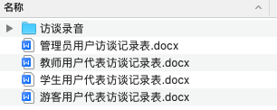
需求访谈
17.是否对每个用户代表都进行了需求获取和确认？

Slide 34
04
需求分析

Slide 35

原型工具
18.是否制定了相关原型来辅助获取过程？原型制作是否采用了工具？效果如何？
墨刀
墨刀是一款高效的在线原型设计工具，支持移动端、Web端及网页端的产品原型设计。无需下载，通过浏览器即可操作，同时支持软件下载，随时随地进行设计与模拟。学习难度低，自带的强大素材库和简洁的设计界面，可帮助快速构建产品原型。[1]

Slide 36
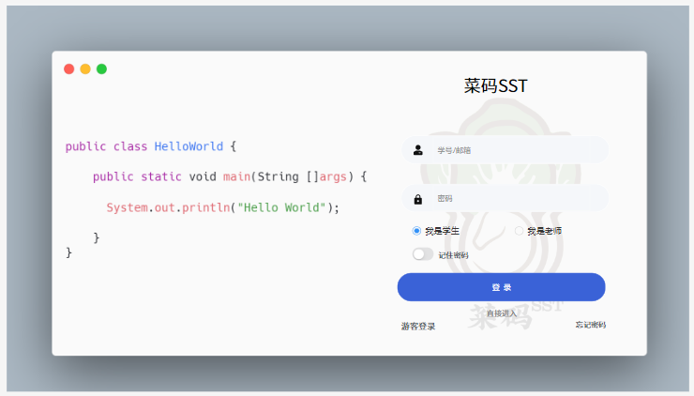
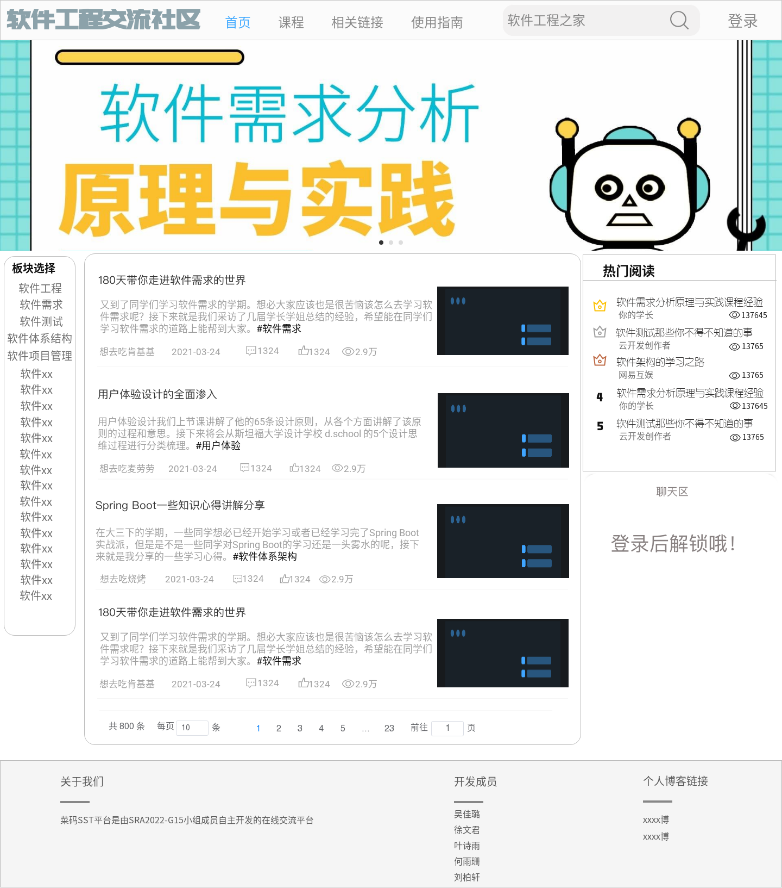
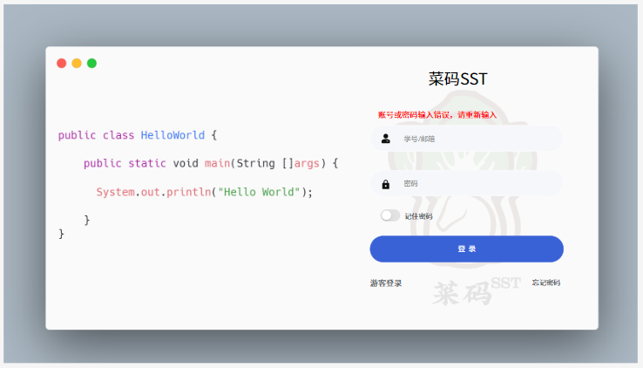
原型界面
18.是否制定了相关原型来辅助获取过程？原型制作是否采用了工具？效果如何？
登录
登陆失败
首页

Slide 37
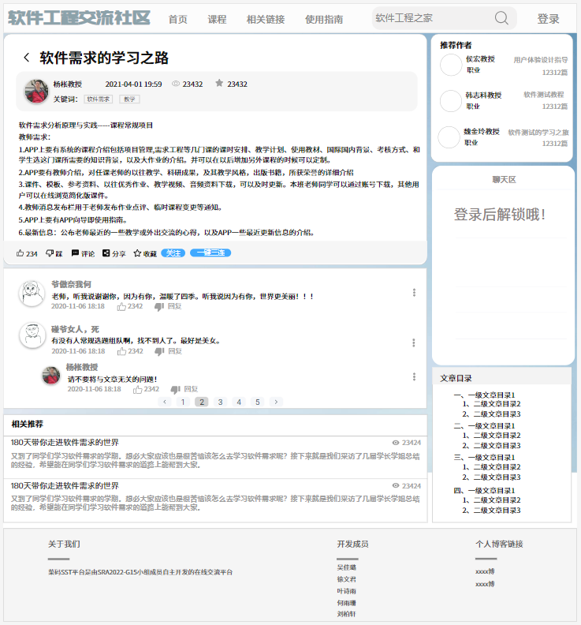
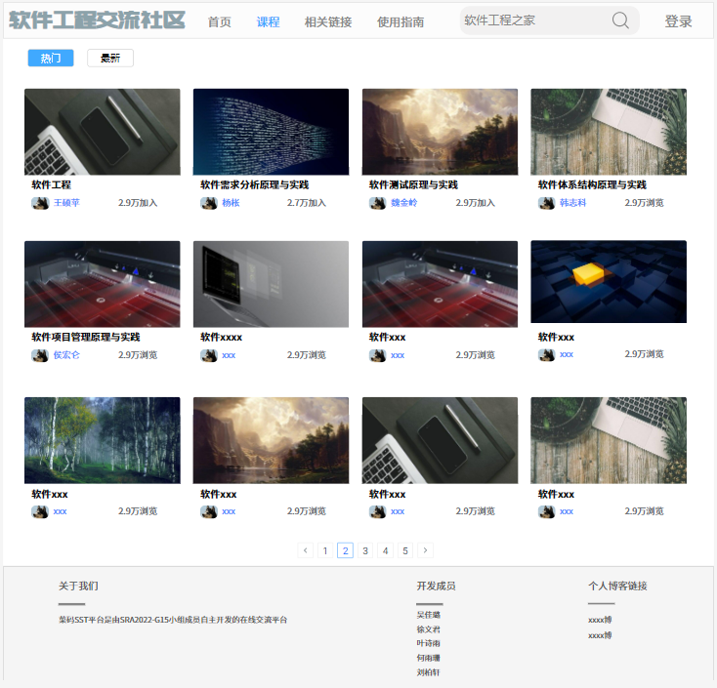
原型界面
18.是否制定了相关原型来辅助获取过程？原型制作是否采用了工具？效果如何？
文章详情
课程

Slide 38
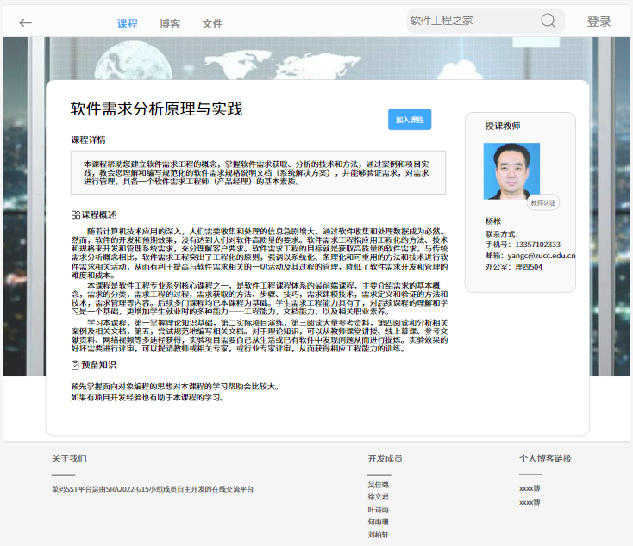
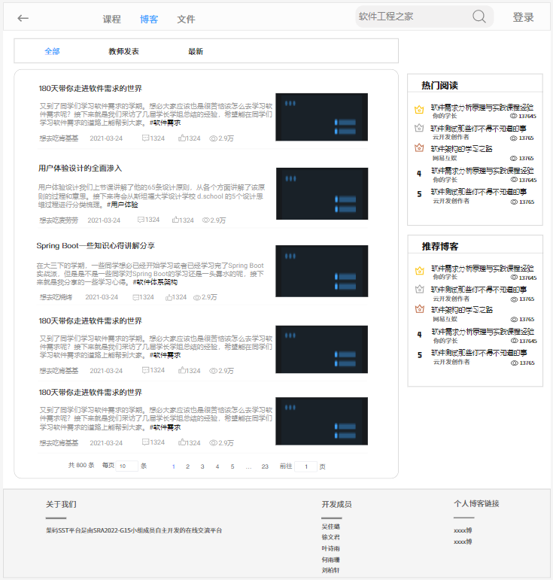
原型界面
18.是否制定了相关原型来辅助获取过程？原型制作是否采用了工具？效果如何？
课程介绍
博客

Slide 39
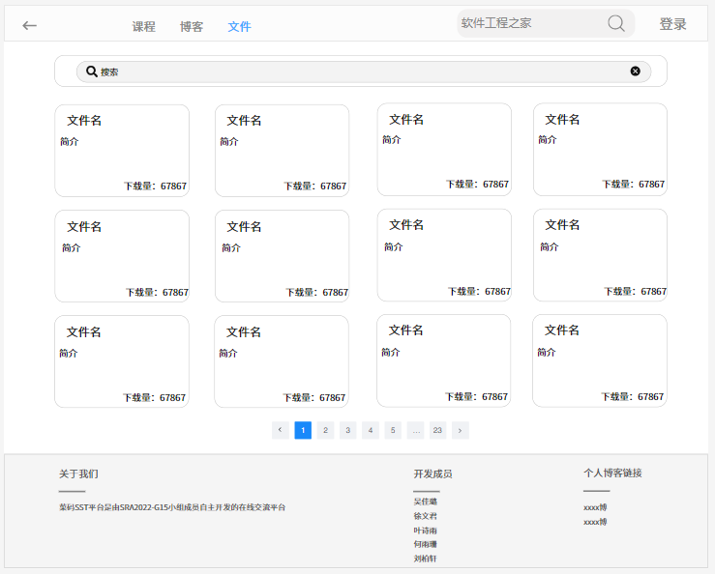
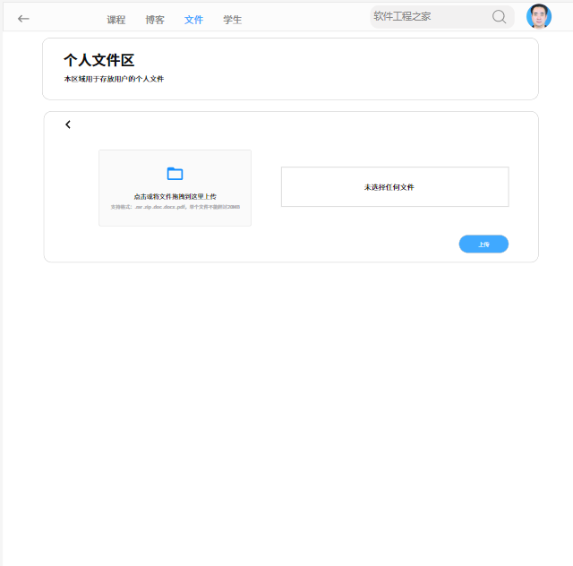
原型界面
18.是否制定了相关原型来辅助获取过程？原型制作是否采用了工具？效果如何？
文件界面
文件上传

Slide 40
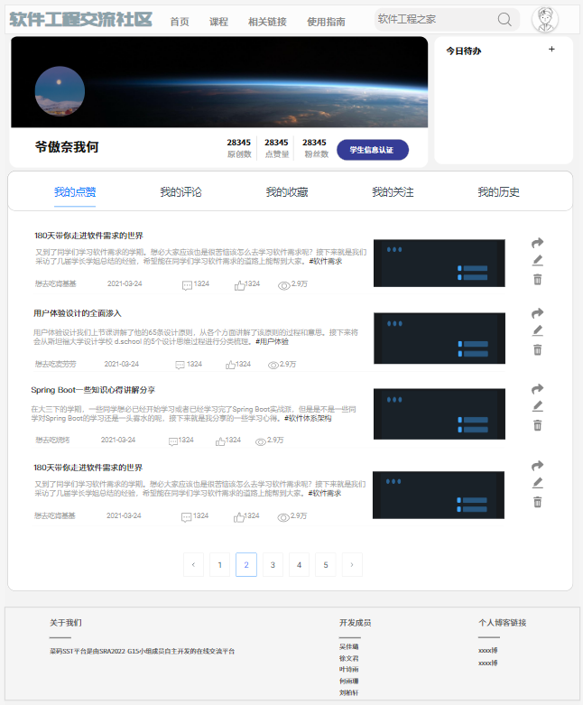
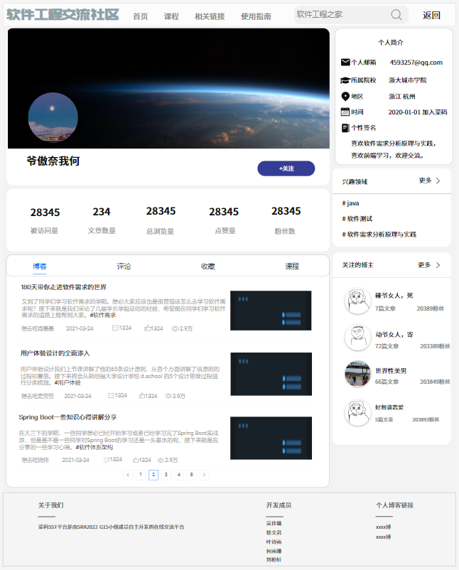
原型界面
18.是否制定了相关原型来辅助获取过程？原型制作是否采用了工具？效果如何？
我的
个人信息

Slide 41
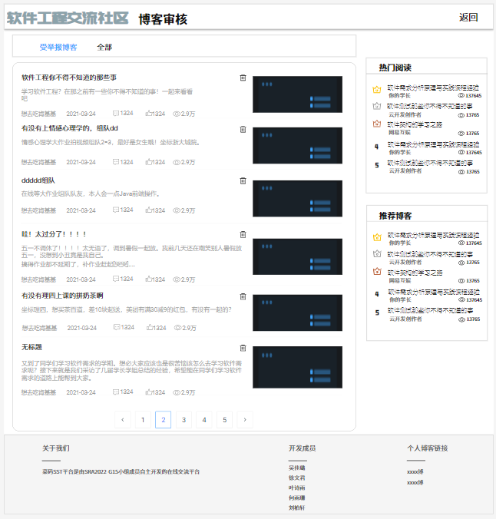

原型界面
18.是否制定了相关原型来辅助获取过程？原型制作是否采用了工具？效果如何？
博客审核
板块认证

Slide 42
原型界面
18.是否制定了相关原型来辅助获取过程？原型制作是否采用了工具？效果如何？
我的
个人信息

Slide 43


原型界面
18.是否制定了相关原型来辅助获取过程？原型制作是否采用了工具？效果如何？
相关链接
使用指南

Slide 44



用例文档——用例说明
19. 是否将每个用户的需求描述为用例文档？是否采用模版？模版是否合适？
用例模板：
软件需求（第三版）
作者: KarlWiegers Joy Beatty 著
出版社名称: 清华大学出版社
ISBN编号: 9787302426820
第512页

Slide 45




用例文档
19. 是否将每个用户的需求描述为用例文档？是否采用模版？模版是否合适？
学生用例数：41
教师用例数：17
游客用例数：26
管理员用例数：8
总计：92
用例文档页数：188

Slide 46


用例文档——界面原型
20. 用例文档是否包含了用例图、用例场景说明、界面原型、DM？采用了那些工具？是否合适、有效？

Slide 47

用例文档——DM
20. 用例文档是否包含了用例图、用例场景说明、界面原型、DM？采用了那些工具？是否合适、有效？

Slide 48

非功能性需求
21.是否记录了每个用户的非功能性需求？描述是否正确？
用户界面
页面简洁大方，不过于复杂
密码功能
记住密码，找回密码实现快
速登入与防止忘记密码

Slide 49



需求优先级
22. 是否对每个用户的需求进行了优先级打分和排序？具体的量化方法是什么？合适、有效吗？

Slide 50
不可行的需求：
23. 是否讨论、分析、论证了每个需求的可行性？是否存在不可行的需求？有记录吗？
不可行的需求：
学生用户代表提出：当老师或学生把代码发送到博客当中时，如何更好的避免抄袭现象的发生。
开发人员提出对该问题的个人看法：本人认为此问题还是很难避免的事情，因为这个发送出来就可以直接看到的，就算不使用复制粘贴直接手打也是可以的。所以说这个事情是很难避免的。

Slide 51


JAD会议
24. 是否召开了JAD会议？有没有会议记录？内容是否完整、有效？
25. 是否清晰地定义了需求，可以移交给另一小组设计、实现而依然理解正确？
对于每位用户提出的需求，我们举行了JAD会议，
解决相关冲突，并与相关技术人员进行讨论需求
的可行性。

Slide 52



SRS
26. 提交的SRS在内容上是否完整？是否考虑了功能和非功能的需求？是否达到要求的下限？
功能性需求：
非功能性需求：
SRS文档页数：221页

Slide 53



优先级排序
27. SRS中是否对全部用户的需求进行了优先级排序？

Slide 54


优先级排序
28. 需求优先级排序是否考虑了用户群的分类？是否存在需求冲突？怎样解决可能的需求冲突？
参与优先级打分的用户代表有：
教师用户代表（胡隽老师）、学生用户代表（季雨林）、
游客代表（陆世航）、管理员代表（余佳秀）

Slide 55
需求冲突
28. 需求优先级排序是否考虑了用户群的分类？是否存在需求冲突？怎样解决可能的需求冲突？
冲突：学生用户提出想要在平台当中添加测试或者考试的内容。
胡隽老师提出对教师界面功能的需求冲突：胡老师本人的意见不是非常建议添加本功能，首先测试或考试的功能不像看起来的那么简单，工作量还是很大的，而且现在已经有很多的平台可以做类似的事情，例如PTA、学在城院、雨课堂等。可以去了解一下，自行斟酌，本人不是非常提倡添加本功能。
解决方案：不提供测试或者考试的模块。

Slide 56


数据字典
29. SRS中是否包含了数据字典？定义的方法是否正确？内容是否完整、准确？
数据字典数据表总计：55个
页数：16页

Slide 57


ER图
30. 是否在数据字典的基础上定义了ER图？准确吗？
学生ER图
管理员ER图

Slide 58


ER图
30. 是否在数据字典的基础上定义了ER图？准确吗？
放大后的局部：
教师ER图

Slide 59

ER图
30. 是否在数据字典的基础上定义了ER图？准确吗？
游客ER图

Slide 60
SRS
31. SRS中是否对定义了系统的实现环境？运行环境？
实现环境：
文档撰写及PPT制作：Microsoft Office、WPS
原型制作工具：墨刀
配置管理工具：Github
UML工具：ProcessOn
ER图制作：PowerDesigner、ProcessOn
运行环境：
客户端：允许用户使用苹果手机、安卓手机、能使用浏览器的PC机从互联 网连接 使用火狐浏览器、谷歌浏览器或其他浏览器进行访问；
管理端：允许管理员使用火狐浏览器、谷歌浏览器或其他浏览器访问；
服务器端：阿里云服务器1核2G内存40GB硬盘，1Mb的带宽。

Slide 61


连接和索引
32.SRS中是否对各类用户的需求表明了来源？各部分之间是否建立了链接关系或索引关系？

Slide 62


SRS
33. 针对需求的复杂关节，是否使用了UML工具进行了进一步的需求分析说明？具体是什么？
顺序图：
通信图：

Slide 63

SRS
33. 针对需求的复杂关节，是否使用了UML工具进行了进一步的需求分析说明？具体是什么？
状态机图：

Slide 64


SRS
34. 对描述需求所使用的UML图例是否与需求对象合适、匹配？描述是否准确？

Slide 65


测试用例
35.是否可以独立地测试和验证每个需求？是否提交了Test Case？是否采用模版？

Slide 66


测试用例
36.Test Case的设计采用的是什么方法？数量多少？够吗？有效吗？
学生测试用例：34个
教师测试用例：35个
管理员测试用例：10个
游客测试用例：29个
总计：108
文档页数：59页

Slide 67



User Manual
37. 为便于SRS的理解和评审，是否提交了初步的User Manual？描述是否正确、有效？

Slide 68

SRS内部评审
38.是否对SRS进行了正式的内部评审？是否有评审记录？

Slide 69


SRS内部评审
39.是否对评审中要求修改和改进的部分进行了完善？是否有记录？
该位置评审时写成了“学生“，评审结束后对其进行了修改

Slide 70



Baseline
40. 针对SRS Baseline，是否进行了正式的发布？是否定义了基准版本号？是否提交配置系统？
我们的SRS Baseline定义为SRS的version 1.0.0，进行了正式的发布并提交到了配置管理系统

Slide 71
05
需求变更

Slide 72

需求管理工具——统御
41. 针对需求的管理，是否采用了需求管理工具？是否把全部需求录入工具？是否建立了跟踪链接矩阵？

Slide 73

需求管理——需求录入
41. 针对需求的管理，是否采用了需求管理工具？是否把全部需求录入工具？是否建立了跟踪链接矩阵？

Slide 74

需求管理——跟踪矩阵
41. 针对需求的管理，是否采用了需求管理工具？是否把全部需求录入工具？是否建立了跟踪链接矩阵？

Slide 75


CCB
42. 针对项目的需求变化，是否建议了CCB组织和人选？为什么？

Slide 76


CCB
42. 针对项目的需求变化，是否建议了CCB组织和人选？为什么？

Slide 77



需求变更申请报告
43. 针对用户的需求变化，是否提交了需求变更申请报告？内容是否完整？

Slide 78

变更影响分析
44. 是否采用了需求管理工具对用户的需求变化进行了需求变更影响分析？效果如何？

Slide 79


变更影响分析
45. 针对变更的影响，在项目计划中，建议的变更如何影响任务的执行顺序、依赖性、工作量或进度？

Slide 80
06
项目总结

Slide 81


界面原型
46. 界面原型是否达到了高保真的效果？交互使用是否便捷、有效？
47. 是否考虑了移动端的访问？界面是否合适移动终端？使用是否便捷、有效？
本项目要求为pc端，所有没有移动端的设计

Slide 82
后续安排
48. 项目阶段性工作中，后续设计，开发，部署，测试等阶段的计划性安排是否完成？
阶段 | 评审对象 | 评审方式 | 评审时间 | 评审人员
项目启动阶段 | 项目总体计划及附属计划，可行性分析报告，项目章程 | 正式评审 | 2022-02-28 | 杨枨老师及各课程小组
项目需求阶段 | 需求工程计划 | 正式评审 | 2022-04-11 | 杨枨老师及各课程小组
 | 软件需求规格说明书 | 正式评审 | 2022-05-02 | 杨枨老师及各课程小组
 | 软件需求变更文档 | 正式评审 | 2022-05-23 | 杨枨老师及各课程小组
项目设计阶段 | 系统设计与实验计划 |  |  | 杨枨老师及各课程小组
 | 软件概要设计说明书 |  |  | 杨枨老师及各课程小组
项目测试阶段 | 测试计划 |  |  | 杨枨老师及各课程小组
项目交付阶段 | 安装部署计划 |  |  | 杨枨老师及各课程小组
 | 培训计划 |  |  | 杨枨老师及各课程小组
 | 系统维护计划 |  |  | 杨枨老师及各课程小组
总结 | 项目总结报告 | 正式评审 | 2022-06-14 | 杨枨老师及各课程小组
序号 | 角色 | 人员 | 工作职责 | 人力（人月）
1 | 项目经理 | 徐文君 | 负责项目的整体规划和管理； 负责项目计划的制定和维护； 负责资源的分配和协调活动； 负责项目的跟踪和管理； 负责识别项目风险并制定风险缓解策略； 参与项目技术评审和阶段评审； 负责度量数据的收集和分析； 对项目工作产品的最终质量负责。 | 4
2 | 需求人员 | 徐文君 叶诗雨 吴佳璐 何雨珊 刘柏轩 | 负责项目的需求调研； 负责编写用户需求说明书； 负责编写需求规格说明书 对用户需求进行跟踪、管理； 参与项目技术评审和阶段性评审。 | 12
3 | UI设计 | 徐文君 叶诗雨 吴佳璐 何雨珊 刘柏轩 | 负责产品原型的设计； 负责产品界面的设计。 | 12
4 | 系统设计 | 徐文君 叶诗雨 吴佳璐 何雨珊 刘柏轩 | 负责建立系统架构； 负责进行概要设计； 负责进行数据库设计； 负责进行详细设计； 参与项目技术评审和阶段性评审。 | 12
5 | 开发人员 | 林婷婷 | 根据编码规范编写代码，并进行自测； 进行系统集成； 修改软件BUG； 参与项目技术评审和阶段性评审。 | 6
6 | 测试人员 | 徐文君 叶诗雨 吴佳璐 何雨珊 刘柏轩 | 负责制定测试计划； 负责设计测试用例； 准备测试数据、测试环境和测试脚本； 构建测试包； 执行测试，记录测试结果； 缺陷解决情况的跟踪； 编写测试总结报告； 维护缺陷库； 参与项目技术评审和阶段性评审。 | 6

Slide 83


Team Building
50. 项目过程中，是否进行了Team Building？目的是什么？方式是什么？是否有效？

Slide 84


项目总结报告
51. 是否提交了项目总结报告？是否准备了总结PPT？格式和内容符合要求吗？

Slide 85

项目总结报告
52. 项目总结报告中是否总结了项目执行中的问题、经验和教训？分析了相关原因吗？
经验：在获取需求时需要经常与用户进行确认，不然会导致理解偏差带来的麻烦。有需求冲突的时候也要及时召开JAD会议解决。
教训：决定使用工具之前可以对一系列产品进行比较，慎重选择后决定使用的工具，避免浪费工作时间，要重新寻找新的路线。

Slide 86
绩效评价
53.项目总结报告中是否给出了每个项目成员的合适评价？是否进行了成员的绩效排序和打分？
徐文君 | 叶诗雨 | 吴佳璐 | 何雨珊 | 刘柏轩
95.205 | 95.293 | 95.271 | 94.052 | 95.118

Slide 87
后续工作
54. 现在通知你们小组，在接下来的三个月中完成教师提出的移动课堂助理的需求，怎么做？
一、制定进度安排和计划
二、制作项目需求说明书
三、制定模块功能设计书
四、设计概要的业务模板
五、设计数据库模型
六、选择合适的开发模式
七、搭建具体系统架构
八、编写具体功能代码
九、对功能代码进行测试
十、错误跟踪与Bug修复
十一、文档整理

Slide 88
项目个人总结
个人总结：
组长：徐文君
本学期担任项目经理一职对我来说也是一次锻炼，或多或少还是有点焦虑的，生怕哪里做的不对会带领团队走上偏路。在项目最开始的时候还是有点无从下手的，也不知道这个项目应该有一些什么功能，总觉得自己想的是什么用户也会这么想。经过了这个课程的学习后，我们也知道了不能把我们的所想强加给用户，而是应该与用户进行访谈，了解他们的需求。并且需求并不是一成不变的，所以还需要进行需求变更，有冲突无法解决时也需要及时召开JAD会议去解决。
作为项目经理还需要组织各种会议、与用户进行联系等，也让我得到了一定的锻炼。但是给组员分配工作的时候还是会有点头疼，也需要定时检查他们的工作完成情况，所以也必须了解各个工具的使用方法，这对我来说还是挺好的，了解了很多的知识。但是在本次项目中我所做的最有问题的还是在各个工具的选择上。由于对各个工具的使用都不了解，所以也带着小组走过一些弯路，增加了一些工作量，以后应该要慎重了解各类软件的优缺点后再决定使用哪种，而不是只靠百度。

Slide 89
项目个人总结
个人总结：
组员：刘柏轩
我在项目当中主要负责小组每次的会议记录以及相关访谈的记录，在整个开发过程当中，我认为记录也是比较重要的一部分，首先在开会的过程当中就是对工作的一个总结与反思，能够更好的认识到其中的不足，将其进行更好的完善。而且每次的记录还可以当作一个回顾或者近期的一个任务清单，让大家都能更清楚地去完成对应的工作。但是在一开始的记录当中，有很多细节是不对的，通过杨老师的指导之后，我在记录的时候会记录的很详细。
我还主要负责了需求管理工具的配置和使用，在使用当中是有很多的困难的，因为之前没有接触过此类的管理工具。在需求录入的时候无法直接导入，所以在需求录入的时候是一个一个手动打上去的，对工具的使用还是不够熟练，所以导致在本环节花费了很多的时间。而且在需求变更的时候一直没有弄清楚如何使用工具对老师所提出的需求进行变更，还有变更矩阵的生成和变更影响的生成，所以在本环节也浪费了很长时间。
除了我主要负责的任务外，我通过其他的工作学到了很多有用的知识。当我们在开展一个项目的时候，我认为最重要的是如何获取以及满足用户的需求，因为我们所做的任何产品都是要为用户来服务的，我们不能要求用户按照我们的设计思维来使用产品，我们应该按照用户的需求来设计产品。只有用户满意的产品才是好的产品。

Slide 90
项目个人总结
个人总结：
组员：吴佳璐
本学期的软件需求分析原理实践课程已走到尾声，本次课程的学习过程无疑是艰辛的，但也是收获颇丰的。
在这次课程中，我第一次正式学习了如何和同小组组员一起完成一个项目。学期一开始，面对工作量巨大的评审条目，和严格的文档格式要求，还有对许多新软件学习使用，我感到无从适应和茫然无措。但通过一次又一次的查找模板，查找资料，询问同学或老师的帮助后，我慢慢地解决了这些问题。在学习的过程中，我也收获了许多。首先我对软件需求获取、确认、管理、变更等方面的知识有了深入的了解。身为文档整合员，我对用更规范的方式来撰写文档有了更深的体会。同时，在需求访谈的过程中，我提升了自己的沟通能力与撰写能力。通过团建以及每周小组会议的召开，我的团队合作能力也得到了很大的提升。
在学习的过程中，我也有一些需要改进的地方，比如对书本中的知识掌握不够扎实，对一些细节的把握不够注意等，我也会更加注重这些地方，并争取将理论与实践相结合，做到真正掌握与管理这些知识。

Slide 91
项目个人总结
个人总结：
组员：叶诗雨
在项目过程中，我主要担任配置管理的工作，完成每周对任务的上传及更新。项目更新刚开始对版本的更新迭代有些不熟悉，在通过咨询别的小组相关的组员之后对更新版本有了进一步了解。此外个人后期主要是负责了项目原型设计，对整个项目原型进行了制作更改。刚开始的原型设计感觉原型设计工具用的不上手，设计出来的原型什么丑陋，以至于被杨枨老师评价为“看不出是三个女生做出来的原型”。为了展示鄙人的高级的设计审美，我们果断改进了原型设计工具，在最后设计出十分令人满意的原型界面。在需求变更之后，我和另一个组员开始进行原型修改更新并且更新了用户手册，最后有了最终的版本。
在整个项目过程中，自己学到了很多东西。虽然杨枨老师的课程任务非常紧凑但是在跟某位老师对比下来，个人觉得软件需求这门课程让我受益匪浅，够学到基本文档编写的要求，需求管理工具的使用，原型设计的一些原则等等，同时跟一些组员进行沟通真是让我三生有幸、喜极而泣以头抢地尔。

Slide 92
项目个人总结
个人总结：
组员：何雨珊
通过一个学期的学习，软件需求分析这门课让我认识到了做一个真正的项目应该是什么样子的，完成一个复杂的软件系统的过程应该是什么样子的。
我认识到了团队管理的重要性：一方面，一个氛围良好、合作愉快的团队对于开发效率的重要性不言而喻。另一方面，团队的进度管控也决定着整个项目的进度。软件需求分析这门课实际上的考察重点不是算法也不是逻辑，而是对于整个项目的把控和团队合作。每周的迭代会议以及集中讨论能够很好的小组工作的进程。
其次，我认识到了需求分析的重要性：一个好的需求定位可以带来清晰的目标，十足的干劲，以及之后的用户肯定。最开始写愿景文档和用户故事的时候，我并没有意识到需求分析的重要性。但事实证明，需求分析覆盖了我们最终交付产品的大部分需求。同时，学期中间的需求变更也给小组的工作有了进一步的提升和完善。

Slide 93

对组员评价

Slide 94
07
其 他

Slide 95
参考资料
[1] 张海藩,牟永敏.软件工程导论[M].清华大学出版社:北京,1996:35-54.
[2] IEEE830-1998 需求规范说明书模板
[3] 项目管理知识体系指南（PMBOK 指南)第六版/项目管理协会
[4] 软件需求（第三版）[美]Karl Wiegers, Joy Beatty著，李忠利 李淳 霍金健 孔晨辉 译 出版社:清华大学出版社ISBN：9787302426820
[5] IT项目管理 (第八版) [美]Kathy Schwalbe 著，孙新波 朱珠 贾建锋 译 出版社:机械工业出版社:ISBN：9787111582335
[6]https://modao.cc/prototyping/prototyping-tools.html 2022/6/10

Slide 96
菜
码
S
S
T
谢谢观看
汇报人：G15
时间：2022年6月14日

